Slide 1


Slide 2

INTEGRIDAD EN EL TRABAJO PASTORAL
PR. ELISEO DE LA CRUZ

Slide 3


INTRODUCCIÓN
Crisis moral y falta de coherencia.
• La integridad es columna vertebral del ministerio.
"La integridad es la concordancia entre
lo que profesamos y practicamos." (Stott)

Slide 4
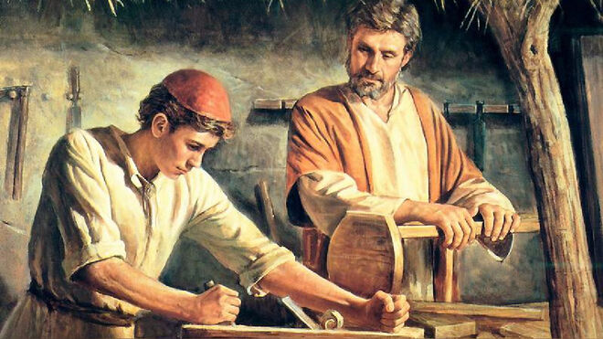
Naturaleza del Llamado Pastoral
• Vocación divina, no profesión.
• Llamado interior y exterior.
Responsabilidades:
Cuidar rebaño, velar almas,
Enseñar Doctrina...

Slide 5
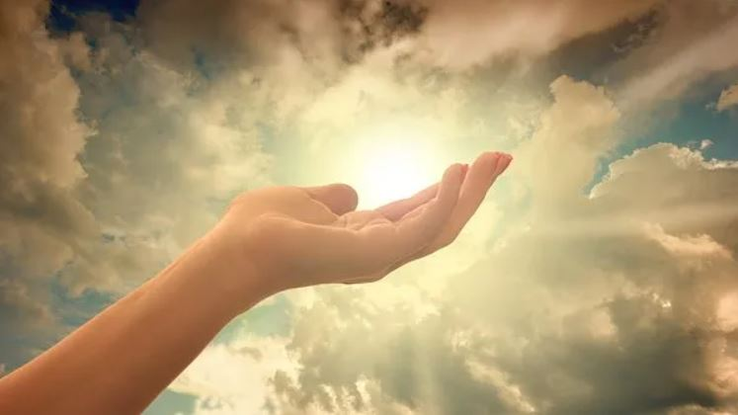
Exigencia Ética del Llamado
• 1 Timoteo 3:1–7, Tito 1:5–9.
Irreprensibilidad, dominio propio, hospitalidad.
"Liderazgo pastoral es un llamado a la santidad."

Slide 6
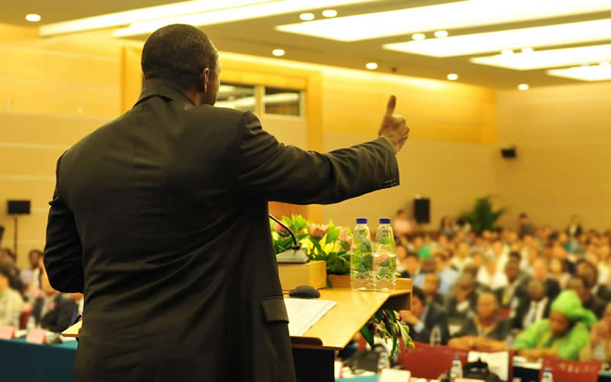
Autoridad Espiritual y Credibilidad
• La autoridad nace de la integridad.
• Ejemplos: Pablo, Jesús.
"El púlpito sin
Integridad
es espectáculo."

Slide 7
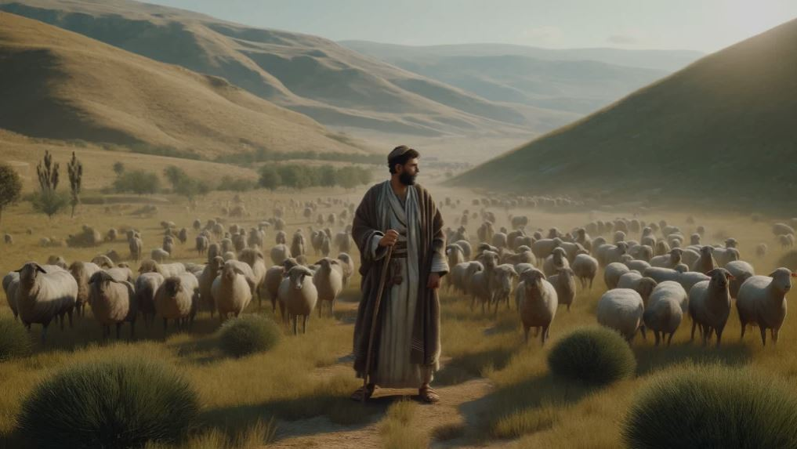
Integridad como Protección
• Impacto de la caída moral:
Elí, David.
• Integridad como escudo:
Efesios 6:14.
• La verdad protege al pastor.

Slide 8
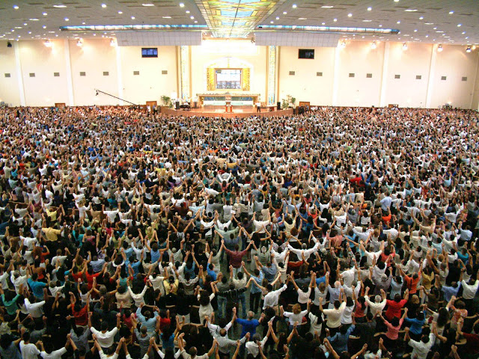
Relaciones Pastorales
• Con Dios: devoción real.
• Con la congregación: transparencia.
• Con colegas: rendición de cuentas.

